Slide 1
«Технология интенсификации обучения на основе схемных и знаковых моделей учебного материала на уроках русского языка для детей с ЗПР
Евдокимова Г.В., учитель русского языка и литературы
Муниципальное бюджетное общеобразовательное учреждение «Общеобразовательная школа «Возможность» для детей с ограниченными возможностями здоровья города Дубны Московской области»

Slide 2
Актуальность
Актуальность заключается в том, чтобы помочь учащимся активизировать свою деятельность, формировать умение использовать теоретические сведения на практике, заставить их мыслить, рассуждать, сопоставлять и, более того, пытаться самостоятельно делать определённые выводы, а также своевременность использования данной технологии при инклюзивном образовании.

Slide 3
Особенности технологии.
Концептуальная основа технологии:
Многократное повторение, обязательный поэтапный контроль, изучение блоками, динамический стереотип деятельности, применение опор, ориентировочные основы действий.
Личностно ориентированный подход.
Гуманизм (все дети талантливы).
Ученье без принуждения.
Бесконфликтность учебной ситуации, гласность успехов каждого, открытие перспектив для исправления, роста, успеха.
Соединение обучения и воспитания.

Slide 4
Особенности технологии.
Особенности содержания:
Материал вводится крупными дозами.
Поблочная компоновка материала.
Оформление учебного материала в виде опорных схем.
Опорный конспект представляет собой наглядную схему, в которой отражены подлежащие усвоению единицы информации, представлены различные связи между ними. Кроме того, в них дана классификация целей по уровню значимости (цветом, шрифтом и т. п.)

Slide 5
Особенности технологии.
Цель использования технологии:
Формирование учебных компетентностей: критического мышления, коммуникативной компетентности.
Задачи:
Показать влияние СЛС на критическое и логическое мышление учеников, на их умение классифицировать.
Показать влияние СЛС на развитие коммуникативных компетенций, на самосовершенствование личности.

Slide 6
Обоснование технологии и ее принцип
Структурно-логические схемы (СЛС)
Одним из способов преобразования является переработка учебной информации в схемы. В них закодирована необходимая для учащихся информация. Запоминая отдельные символы (рисунки, слова, условные обозначения), ученик фактически запоминает и их расшифровку. Иногда это небольшой рассказ, в котором содержится один или несколько абзацев учебника или дополнительной литературы. Умение ученика по данной схеме построить целый рассказ свидетельствует о понимании им изученного учебного материала.

Slide 7
Обоснование технологии и ее принцип
Использование СЛС при изучении нового материала.
В ходе структурирования информация оформляется в виде схемы, в которой учебный материал, с одной стороны, сжимается, а с другой – группируется, где это возможно, в крупные блоки, объединяя рассредоточенный в учебнике материал.

Slide 8
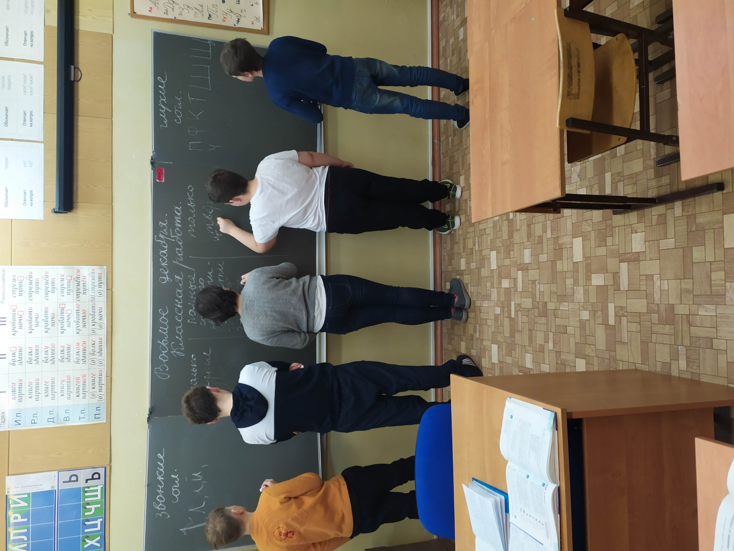
Обоснование технологии и ее принцип
Контроль усвоения знаний.
Процесс проверки знаний осуществляется в два этапа:
первый этап – ученик пишет по памяти схему и показывает, как он выучил и помнит материал;
второй этап – ученик показывает, как он понимает материал и может ли пересказать его с учетом всех тонкостей и деталей.
Диктанты, самостоятельные работы, проверка знаний по вопросам и заданиям и другие приемы работы позволяют контролировать умение применять правила.

Slide 9
Обоснование технологии и ее принцип
Использование метода СЛС на уроках закрепления и повторения.
Закрепление начинается уже на уроке объяснения нового материала, ведь после составления структурно-логической схемы учитель во время урока постоянно возвращает учащихся к записи. Сначала к отдельным составляющим блока, а в конце урока и к схеме целиком.

Slide 10
Технология интенсификации обучения на основе схемных и знаковых моделей учебного материала
Составление структурно-логических схем, использование их на уроках объяснения нового материала, закрепления, обобщения и повторения
систематизируют знания;
обобщают накопленные знания;
существенно облегчают процесс усвоения сложных теоретических понятий;
способствуют быстрому запоминанию материала;
дисциплинируют мышление.

Slide 11
Структурно-логические схемы позволяют учащимся:
Глубже разобраться в изучаемом материале, вычленить вопросы, связанные с отдельным положением схемы, и с помощью учителя до конца понять данный материал;
Легче запомнить изучаемый материал;
Используя схему при ответе, грамотно, точно изложить материал;
Приводить в систему полученные знания, особенно при повторении.
Развивать и формировать познавательный интерес, обеспечивать интенсивность самостоятельной деятельности учащегося, связанной с эмоциональными переживаниями, поиск на основе наблюдения сравнения, группировки, классификации, выяснения закономерности, самостоятельного формулирования выводов.
Актуализировать и осмысливать приобретенный опыт, обобщать на уровне личностных впечатлений.

Slide 12
Опорные схемы помогают учителю:
Наглядно представить весь изучаемый материал ученикам;
Сконцентрировать внимание на отдельных, наиболее трудных местах изучаемого материала;
Многократно повторять изучаемый материал;
Быстро, без больших временных и энергетических затрат проверить, как ученик понял и запомнил изучаемый материал;
Привлечь к контролю знаний родителей.

Slide 13
Спасибо за внимание

